Slide 1


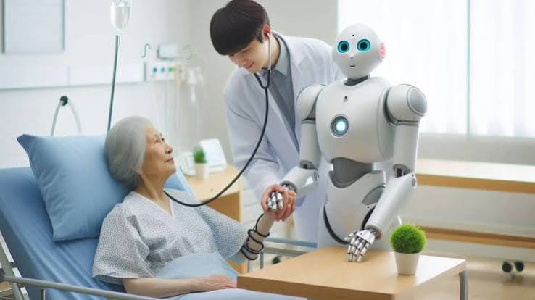
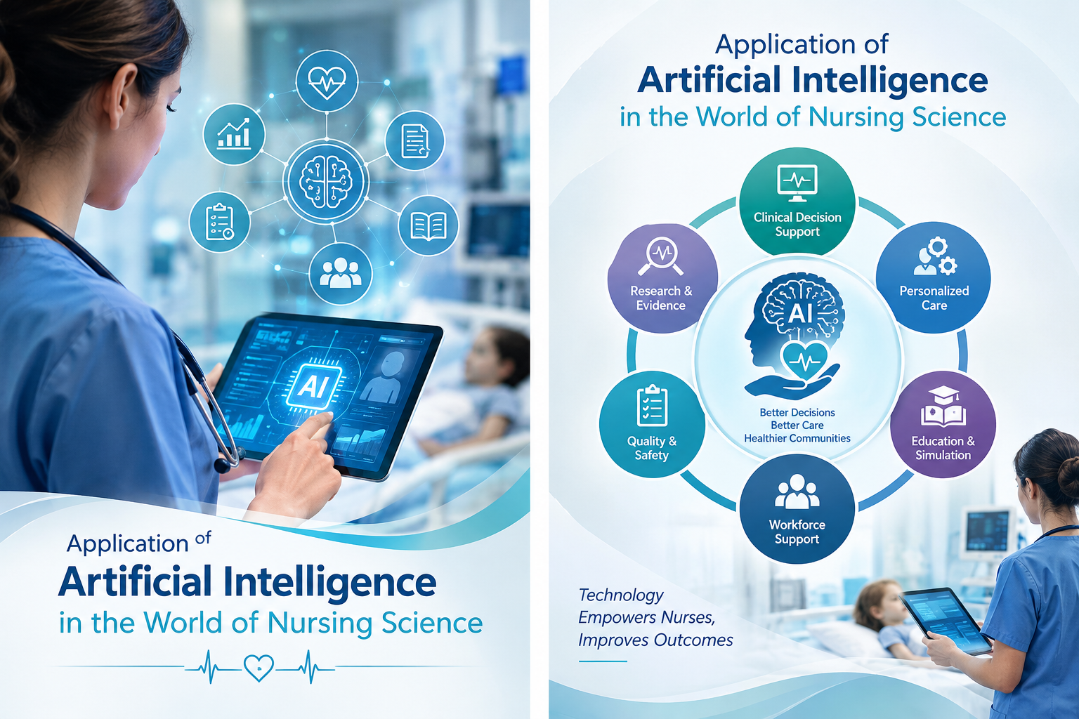
if available
Code:1156
عکس نویسنده
کاربرد هوش مصنوعی در دنیای علم پرستاری: مرور روایتی
نویسنده اول:نرگس طوقیان چهارسوقی
1. مربی، گروه پرستاری، واحد نجف‌آباد، دانشگاه آزاد اسلامی، نجف‌آباد، ایران.
1. مربی، مرکز تحقیقات توسعه علوم پرستاری و مامایی، واحد نجف‌آباد، دانشگاه آزاد اسلامی، نجف‌آباد، ایران
نتیجه گیری
یافته ها
مقدمه
بر اساس نتایج این مطالعه کاربرد هوش مصنوعی در علم پرستاری در ابعاد آموزشی و مراقبتی، چالش‌های پیاده‌سازی عمیق و چندوجهی دارد. بنابراین، توفیق در بهره گیری از هوش مصنوعی در پرستاری نه تنها مستلزم بهره‌گیری از ظرفیت‌های فنی، بلکه طراحی چارچوب‌های یکپارچه‌ای است که همزمان سه محور آموزش هوشمند، مراقبت‌ دقیق و مدیریت چالش‌های اجرا را پاسخ دهد. هوش مصنوعی در پرستاری، پتانسیل بالایی برای بهبود آموزش و مراقبت دارد، اما موفقیت آن وابسته به ادغام هوشمند آن با حرفه‌ پرستاری است و نه جایگزین کردن آن..
یافته های مطالعه در سه محور دسته بندی شد.
آموزش پرستاری: هوش مصنوعی در آموزش پرستاری، از یادگیری تطبیقی تا شبیه‌سازی‌های غنی، تحول ایجاد کرده است. سیستم‌های هوشمند بر مبنای سبک یادگیری و سطح دانشجو، محتوا و بازخورد را شخصی‌سازی می‌کنندو می‌توانند درک مفاهیم پیچیده را با روش‌های تعاملی (مانند چت‌بات‌های آموزشی) تقویت کنند. واقعیت مجازی به‌عنوان ابزاری جدید، مهارت‌های عملی را در محیطی ایمن و عاری از خطر برای تمرین دانشجو فراهم می کند.این رویکردها نه‌تنها رضایت فرد از یادگیری را افزایش می‌دهند، بلکه اعتماد به نفس و کارایی را نیز بهبود می‌بخشند.استفاده از محیط‌های آموزشی مبتنی بر هوش مصنوعی از جمله شبیه‌سازهای بالینی هوشمند و پلتفرم‌های یادگیری تطبیقی منجر به بهبود نمرات عملکرد آموزشی دانش‌آموزان پرستاری شد. با این حال، نیاز به آموزش پرستاران در مهارت‌های دیجیتال و تفکر انتقادی نسبت به خروجی‌های هوش مصنوعی همچنان مسئله مهمی در آموزش پرستاری است
مراقبت بالینی: در این محور هوش مصنوعی می تواند در زمیینه پیش‌بینی، تشخیص،تصمیم گیری و ایمنی بیمار در بالین به پرستاران کمک کند. از جمله موارد ذکر شده در مطالعات تشخیص زودهنگام ،پیش‌بینی خطر بازخوانی با استفاده از داده‌های الکترونیکی سلامت،کاهش میزان بستری مجدد. پیش‌بینی خطر سقوط در بیماران مسن،کاهش خطا در دارورسانی و کاهش احساس تنهایی نقش دارد. در مراقبت از زخم، اپلیکیشن‌های هوش مصنوعی برای تحلیل تصاویر زخم موثر باشد. بار کاری پرستاران را کاهش داده و به آن‌ها اجازه می‌دهند تا بر مراقبت‌های انسانی و ارتباطی تمرکز کنند.
.
هوش مصنوعی یکی از تحولات اساسی در حوزه سلامت، به ویژه علم پرستاری می باشد. این فناوری می تواند در آموزش، مراقبت، پیشگیری و درمان تاثیر بسزایی داشته باشد. با این حال، پیاده‌سازی هوش مصنوعی در این حوزه با چالش‌هایی همراه است که از جمله آن‌ها می‌توان به نگرانی‌های اخلاقی، محدودیت‌های فنی، مقاومت سازمانی و نیاز به آموزش مجدد کارکنان اشاره کرد. بنابراین این مطالعه با هدف مروری کاربردهای هوش مصنوعی در آموزش و مراقبت پرستاری و چالش های پیاده سازی آن انجام شد.این مطالعه با هدف مروری روایتی بر کاربردهای هوش مصنوعی در علم پرستاری انجام شد.
.
رفرنس ها
روش ها
. چالش‌های پیاده‌سازی: اجرا و پیاده‌سازی هوش مصنوعی در پرستاری با موانع فنی، سازمانی و اخلاقی روبروست. از نظر فنی، موانع اصلی پیاده‌سازی استفاده از هوش مصنوعی که در مطالعات به آن اشاره شده است عدم سازگاری سیستم‌های هوش مصنوعی با پروتکل‌های داخلی بیمارستان و نبودن استانداردهای یکپارچه، هستنداز نظر سازمانی، عدم هماهنگی بین سیستم‌های سخت‌افزاری و نرم‌افزاری، و نبود زیرساخت داده‌محور، از موانع اصلی هستند. ولی مهم‌ترین مسآله چالش اخلاقی است: از آنجا که مراقبت پرستاری مراقبت همراه با احساس، ارتباط اخلاقی و حمایت روحی است این وظیفه نباید به طور کامل به هوش مصنوعی واگذار شود، بلکه باید به‌عنوان مرجع اخلاقی در تقسیم وظایف بین انسان و ماشین عمل کند. احتمال کاهش تعامل اخلاقی با بیماران یکی از مهمترین نگرانی هایی بود که در زمینه اخلاقی مطرح شده بود.
این مطالعه یک مرور روایتی است که با جستجوی ساختارمند در منابع علمی با استفاده از کلید واژه های مرتبط انگلیسی و فارسی در پایگاه‌های اطلاعاتی PubMed، Scopus ،Google Scholar ، Web of Science از سال 2015 الی 2025 انجام شد. از مجموع 122 مقاله استخراج شده ، پس از حذف مقالات تکراری، فاقد متن کامل، مطالعات نامرتبط با هدف پژوهش و مقالاتی که به صورت نامه به سردبیر بودند، در نهایت 23 مقاله واجد شرایط وارد مطالعه شدند.
1. O'Connor S, Yan Y, Thilo FJ, Felzmann H, Dowding D, Lee JJ. Artificial intelligence in nursing and midwifery: A systematic review. Journal of clinical nursing. 2023;32(13-14):2951-68.
2. von Gerich H, Moen H, Block LJ, Chu CH, DeForest H, Hobensack M, et al. Artificial Intelligence-based technologies in nursing: A scoping literature review of the evidence. International journal of nursing studies. 2022;127:104153.
3. Buchanan C, Howitt ML, Wilson R, Booth RG, Risling T, Bamford M. Predicted influences of artificial intelligence on the domains of nursing: scoping review. JMIR nursing. 2020;3(1):e23939.

